Slide 1

LUYỆN TẬP
Trang 92
Giáo viên :Lê Thị Dịu

Slide 2



Slide 3













$$\frac{1}{2}×\frac{3}{2}$$
$$\frac{1}{2}$$
$$\frac{4}{3}$$
$$\frac{3}{4}$$
$$\frac{3}{2}$$

Slide 4








$$\frac{3}{2}:\frac{1}{2}$$
3
$$\frac{3}{2}$$
$$\frac{1}{4}$$
$$\frac{3}{4}$$

Slide 5







$$\frac{3}{4}×\frac{5}{2}$$
$$\frac{10}{15}$$
$$\frac{15}{8}$$
$$\frac{8}{6}$$
$$\frac{5}{8}$$

Slide 6
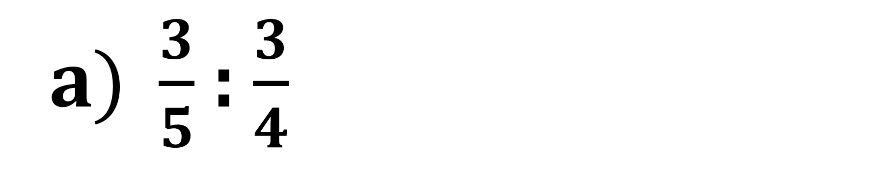
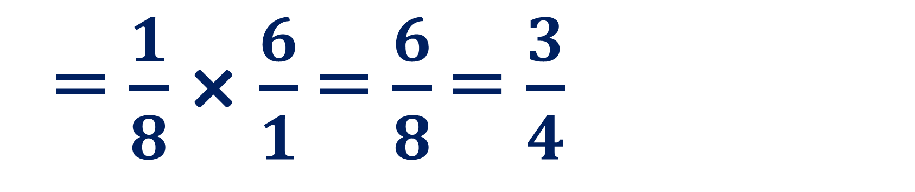
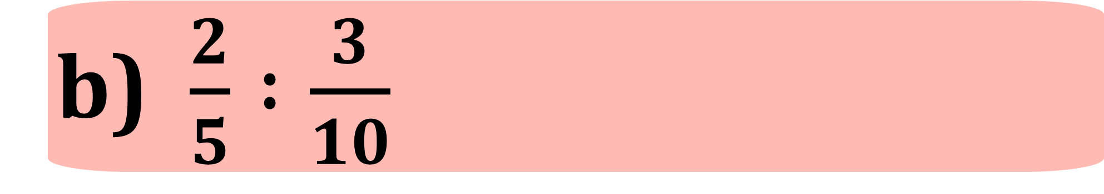
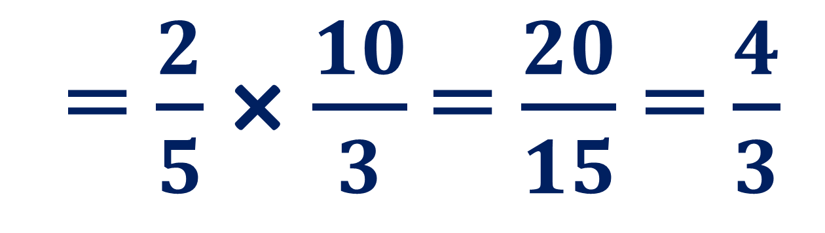
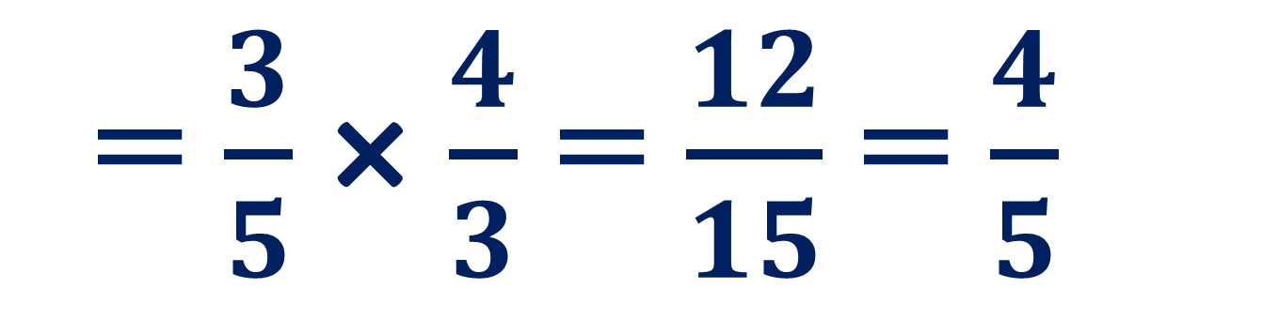
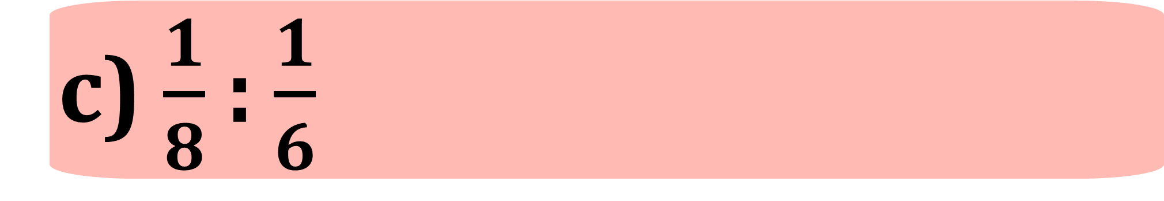
1. Tính rồi rút gọn.
a$) \frac{3}{5}$ : $\frac{3}{4}$
= $\frac{3}{5}$ × $\frac{4}{3}$ = $\frac{12}{15}$ = $\frac{4}{5}$
= $\frac{2}{5}$ × $\frac{10}{3}$= $\frac{20}{15}$ = $\frac{4}{3}$
b) $\frac{2}{5} :\frac{3}{10}$
= $\frac{1}{8}$ × $\frac{6}{1}$= $\frac{6}{8}$= $\frac{3}{4}$
c) $\frac{1}{8}$: $\frac{1}{6}$

Slide 7
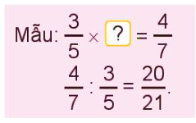
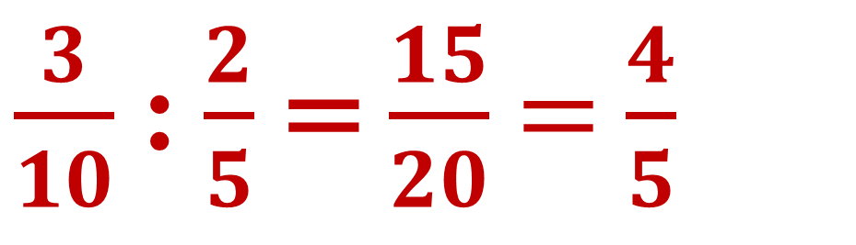
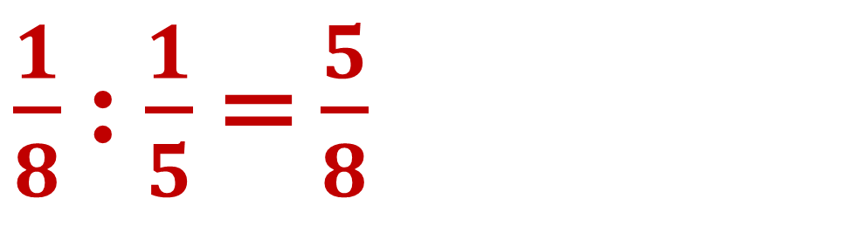
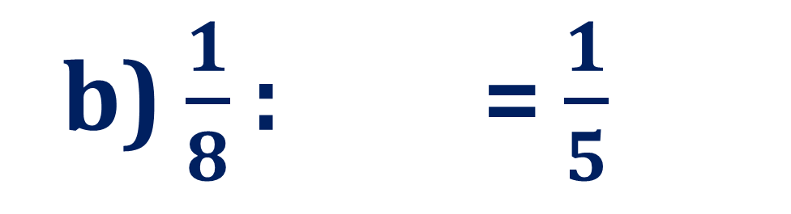

2. Tìm phân số thích hợp (theo mẫu).
$a) \frac{2}{5}$ × = $\frac{3}{10}$
?
$\frac{3}{10}$: $\frac{2}{5}$ = $\frac{15}{20}$ = $\frac{4}{5}$
b) $\frac{1}{8}$ : = $\frac{1}{5}$
?
$\frac{1}{8}$: $\frac{1}{5}$ = $\frac{5}{8}$

Slide 8
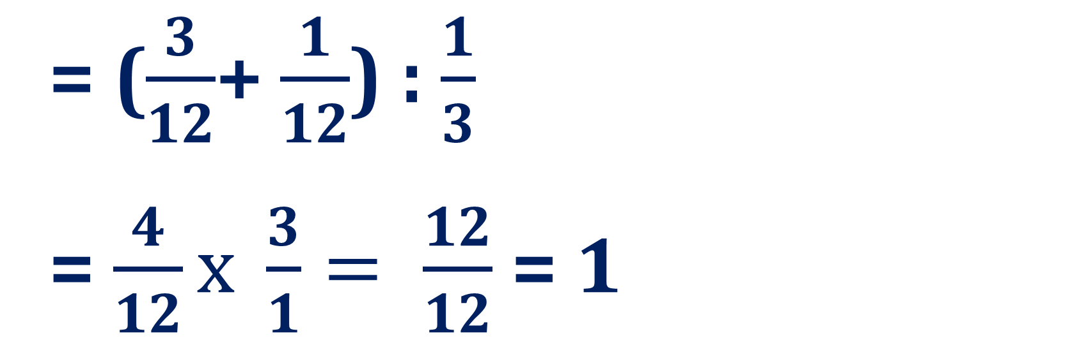
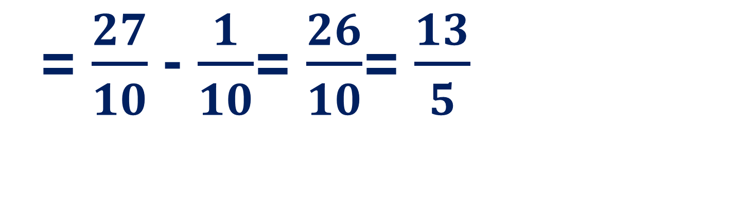
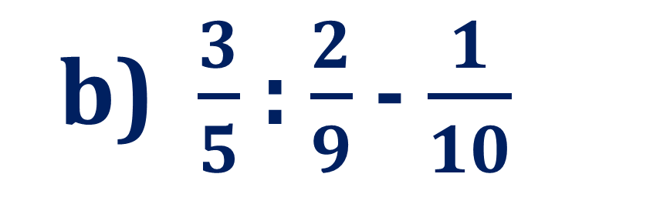
3. Tính
= ($\frac{3}{12}$+ $\frac{1}{12}$) :$\frac{1}{3}$
= $\frac{4}{12}x \frac{3}{1}= \frac{12}{12}$= 1
a) $(\frac{1}{4}$ + $\frac{1}{12})$:$\frac{1}{3}$
b) $\frac{3}{5}$ : $\frac{2}{9}$ - $\frac{1}{10}$
= $\frac{27}{10}$ - $\frac{1}{10}$= $\frac{26}{10}$= $\frac{13}{5}$

Slide 9
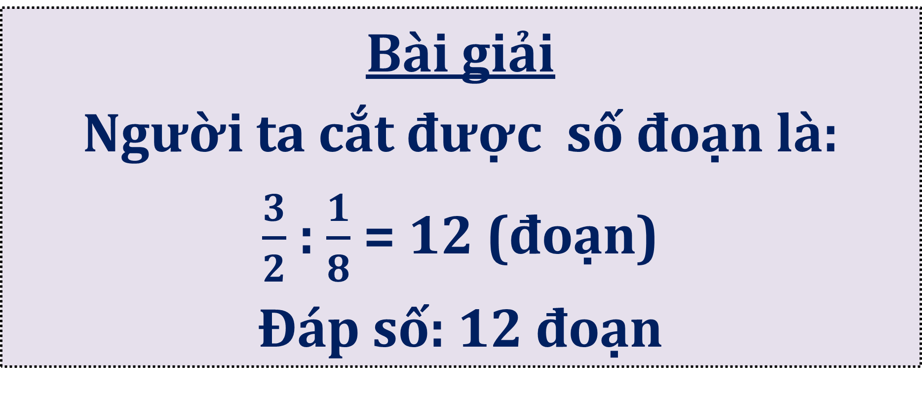
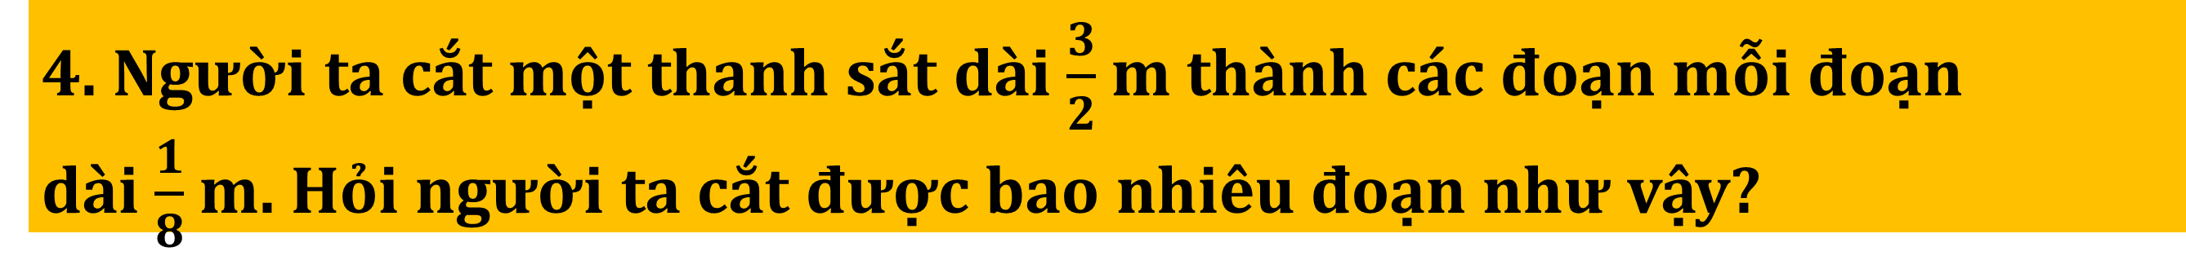
4. Người ta cắt một thanh sắt dài $\frac{3}{2}$ m thành các đoạn mỗi đoạn
dài $\frac{1}{8}$ m. Hỏi người ta cắt được bao nhiêu đoạn như vậy?
Bài giải
Người ta cắt được số đoạn là:
$\frac{3}{2}$ : $\frac{1}{8}$ = 12 (đoạn)
Đáp số: 12 đoạn

